Slide 1
LEÓN- cap.8 León viene del latín Legio
MSS12, esg5,
Mari Miura

Slide 2
Contenido
La ciudad de León:
Informaciones generales
La Catedral de León
La Colegiata de San Isidoro
Quiz
Las fuentes

Slide 3
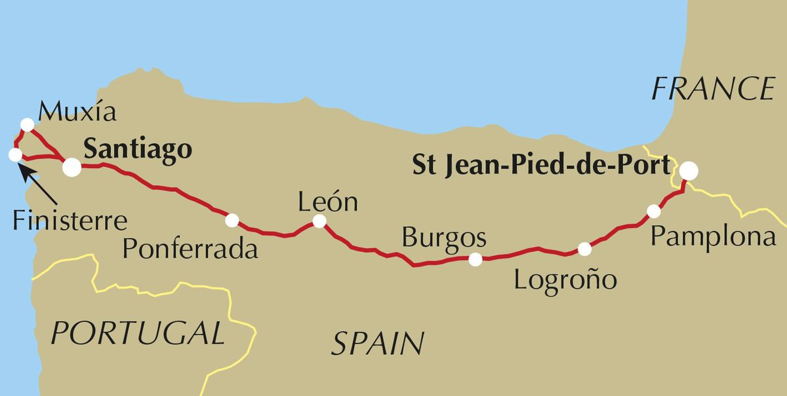
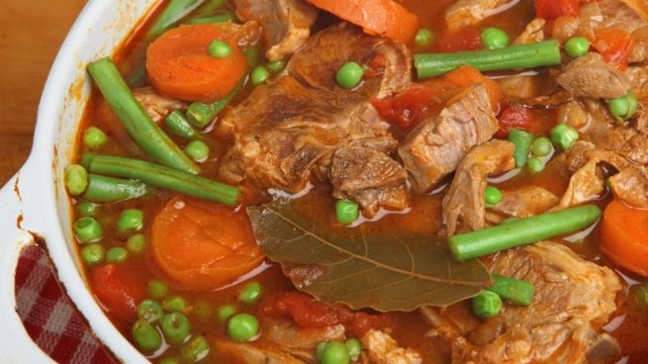
Informaciones generales
Está a mitad del Camino
Origen del nombre:
la ciudad fue creada
alrededor del campamento
de una legión romana ( siglo I.)
Tiene el conjunto de arte
románico más importante de España
Plato de la región: La menestra con cordero
https://www.cicerone.co.uk/camino-de-santiago-camino-frances-second
https://okdiario.com/recetas/receta-menestra-cordero-3477198
Alrededor – ringsherum
La menestra – Gemüseeintopf
El cordero - Lammfleisch

Slide 4
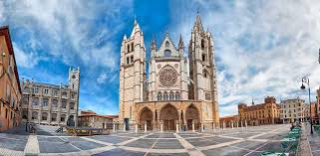
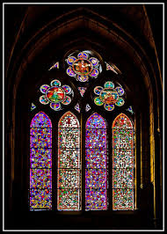
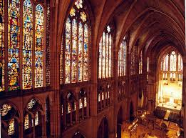
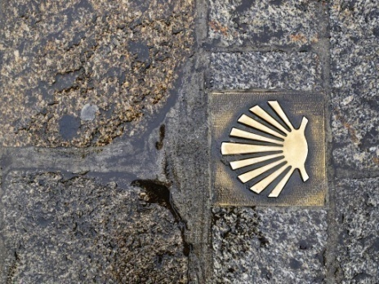
La Catedral de León
Señales en forma de concha de vieira que indican el camino hasta la catedral
La Catedral más bonita
de España
El mejor está en el interior:
Luces
Magia de colores
http://mejoreszonas.com/donde-alojarse-en-leon-espana/
https://www.mein-spanien-urlaub.de/Reiseziele-Spanien/Kastilien-Leon/Leon.php
https://vivecamino.com/concha-peregrino-vieira-camino-santiago-no-472/
https://www.pinterest.de/pin/333055334918505693/
La concha de vieira – die Jakobsmuschel

Slide 5
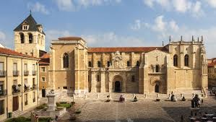
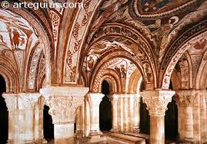
La colegiata de San Isidoro
Un templo cristiano
uno de los conjuntos
arquitectónicos de estilo románico
más destacados de España
El panteón de los Reyes:
bóvedas policromadas con bonitos frescos
→ representan escenas de la vida de Cristo
https://viajarconelarte.blogspot.com/2015/06/la-historia-y-el-templo-de-la-real_15.html
https://m.arteguias.com/catedral/colegiatasanisidoro.htm
La bóveda – das Gewölbe
El fresco – das Deckengemälde
Destacado - herausragend

Slide 6
Quiz
León está a mitad del Camino :
Correcto
Falso
León se llama así porque …
se refiere al animal
se creó sobre el campamento de una legión romana
Se refiere a la palabra latina Legio
¿Qué plato tradicional hay en León?
¿Qué forma tienen las señales que indican el camino hasta la Cadedral?
¿Qué tema representan los frescos al Panteón de los Reyes?

Slide 7
Las fuentes
Imágenes:
https://www.cicerone.co.uk/camino-de-santiago-camino-frances-second
http://mejoreszonas.com/donde-alojarse-en-leon-espana/
https://www.pinterest.de/pin/333055334918505693/
https://www.mein-spanien-urlaub.de/Reiseziele-Spanien/Kastilien-Leon/Leon.php
https://viajarconelarte.blogspot.com/2015/06/la-historia-y-el-templo-de-la-real_15.html
https://vivecamino.com/concha-peregrino-vieira-camino-santiago-no-472/
https://okdiario.com/recetas/receta-menestra-cordero-3477198
Informaciones:
Hojas de trabajo
https://es.wikipedia.org/wiki/Bas%C3%ADlica_de_San_Isidoro_de_Le%C3%B3n

